Slide 1
МИНИ-ПРОЕКТЫ ПО ТЕМЕ: «УТИЛИТЗАЦИЯ ПЛАСТИКОВОЙ ТАРЫ»

Slide 2
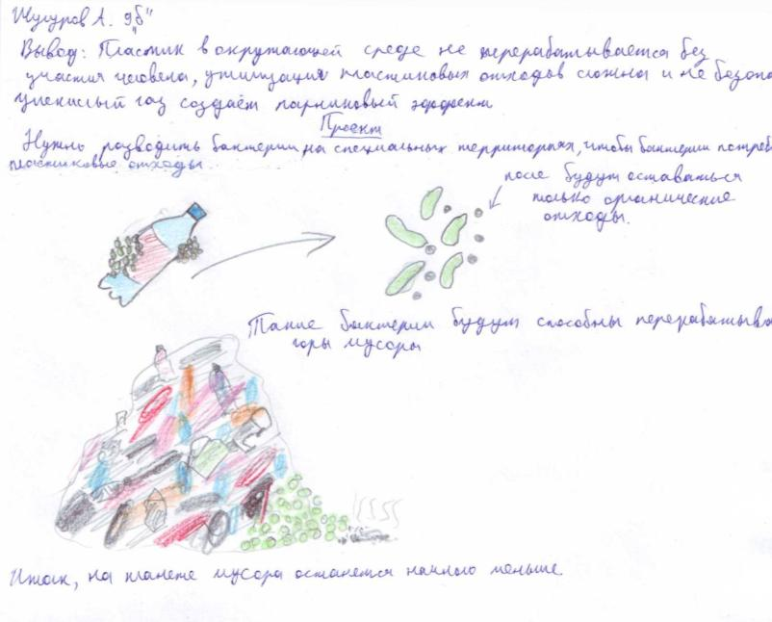
Шугуров Александр

Slide 3
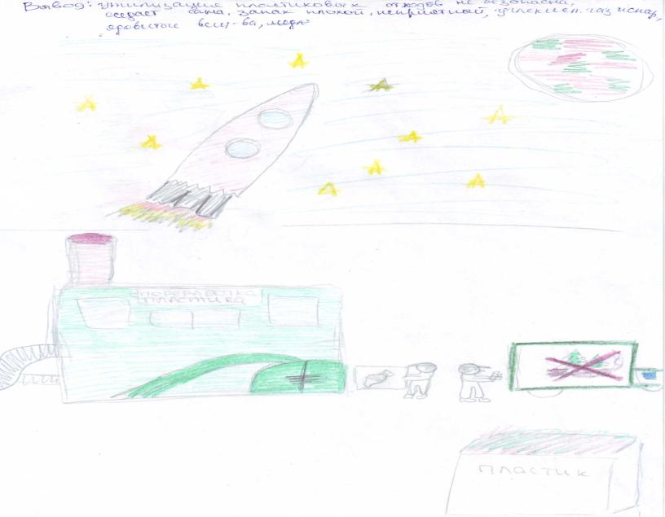
Якупова Камила

Slide 4
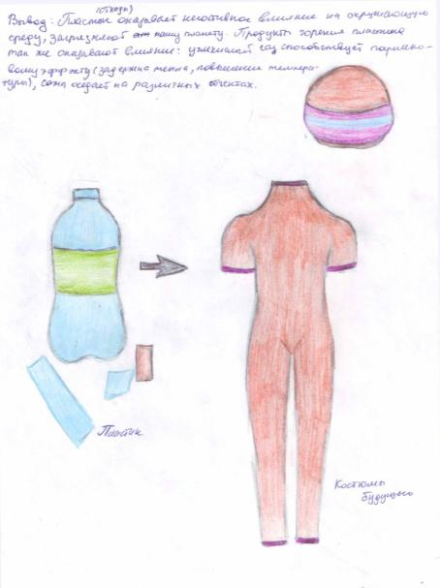
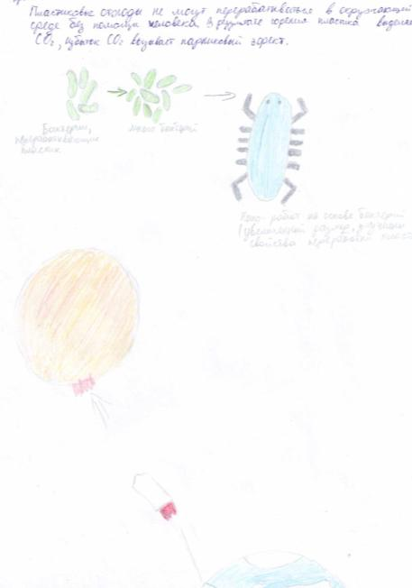
Мальцева Юлия
Архипов Михаил

Slide 5
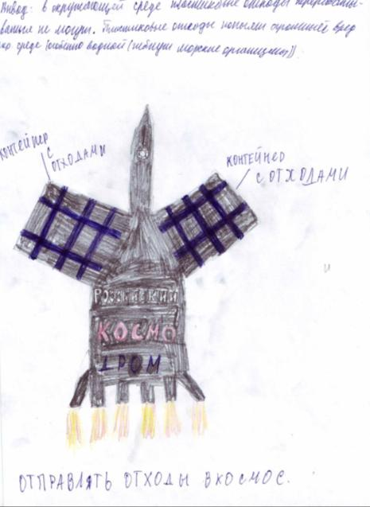
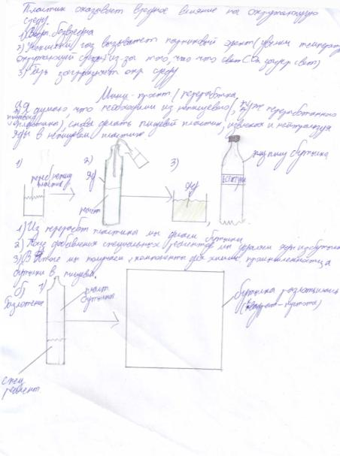
Клыгин Антон
Макаренко Кирилл

Slide 6
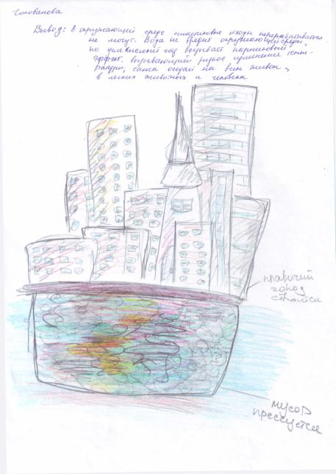
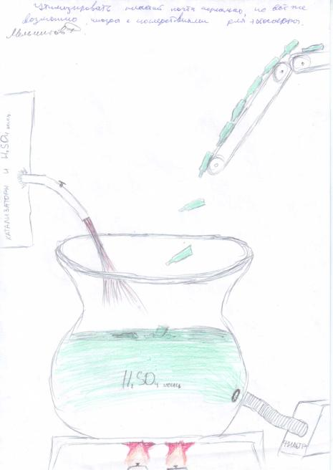
Мельников Даниил
Голованова Алина

Slide 7
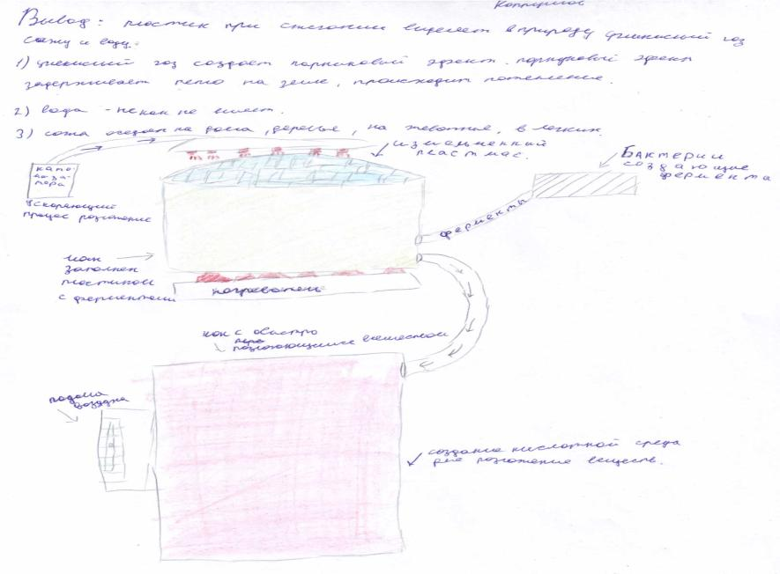
Карпушов Максим

